Slide 1
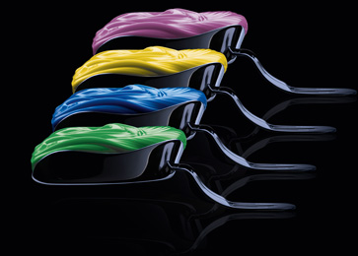
Sabİt Protezlerde RETRAKSİYON VE Ölçü
Prof. Dr. Semih Berksun
Ankara Üniversitesi
Dişhekimliği Fakültesi

Slide 2
Ölçü Materyallerinin Sınıflandırılması:
Alçı
Ölçü bileşimi (stenç)
Nonelastik
Çinko oksit ojenol
Ölçü mumu
Ölçü Materyalleri
Agar-agar
Hidrokolloidler
Polisülfitler
Aljinat
Elastik
Polieterler
Susuz
Elastomerler
Kondensasyon
Silikon
İlave
Silikon
Notes:
Ölçü maddeleri elastikiyetlerine göre, sertleşme reaksiyonlarına göre veya viskositelerine göre sınıflandırılabilirler.
Rijit, termoplastik ve elastik olarak da sınıflandırabiliriz.

Slide 3
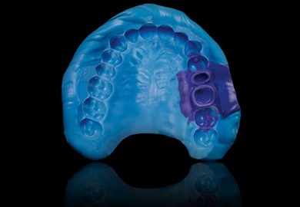
Ölçünün netliğini etkileyen ve hekimin kontrolü altında olan iki temel faktör vardır:
Ölçü kaşığı ve materyalinin seçimi,
Ölçü tekniğinin seçimi.

Slide 4
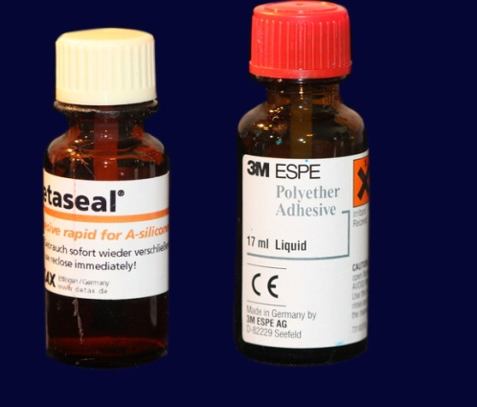
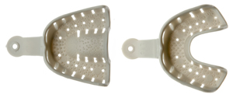
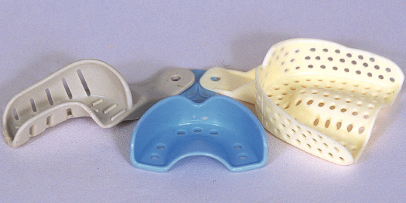
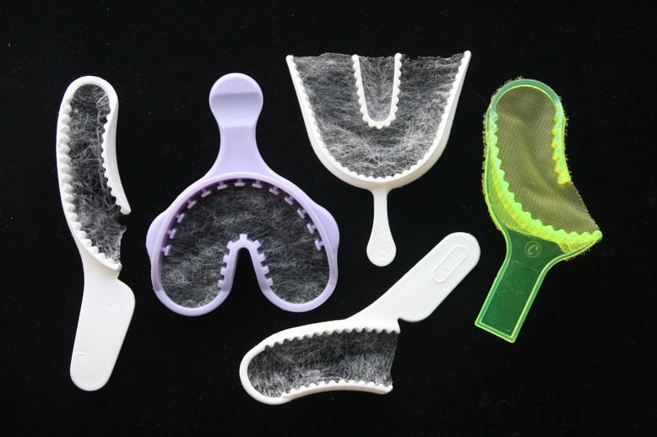
Notes:
Başarılı bir ölçüde etkili olan unsurlardan kaşık seçimi genellikle fazla önemsenmez. Ancak rijit bir ölçü kaşığının ölçüdeki önemi yadsınamaz.
Hazır plastik kaşıkların gözden kaçabilen esneklikleri olumsuz sonuçlara neden olabilir. En doğrusu rijit materyallerden yapılan ve ağız ortamı ile belirli bir aralığa izin veren bireysel kaşıklardır. Bunlar aynı zamanda ölçü maddesinin büyük hacimlerde kullanılmasına gerek bırakmayarak oluşabilecek büzülme ve diğer olumsuzlukları da minimalize ederler.

Slide 5
Ölçü Teknikleri
Çift aşamalı çift fazlı putty-wash
Çift-viskosite, çift aşama
Tek aşamalı çift fazlı putty-wash
Çift-viskosite, tek aşama
Tek aşamalı çift fazlı enjeksiyon
Çift-viskosite, tek aşama
Tek aşamalı tek fazlı enjeksiyon
Monofaz

Slide 6
Ölçü Teknikleri
Çift aşamalı çift fazlı putty-wash
Çift-viskosite, çift aşama
Tek aşamalı çift fazlı putty-wash
Çift-viskosite, tek aşama
Tek aşamalı çift fazlı enjeksiyon
Çift-viskosite, tek aşama
Tek aşamalı tek fazlı enjeksiyon
Monofaz

Slide 7
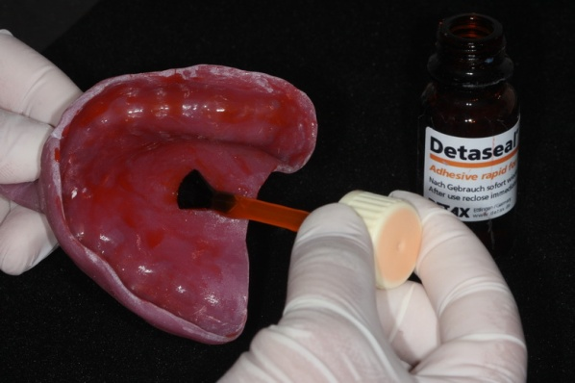
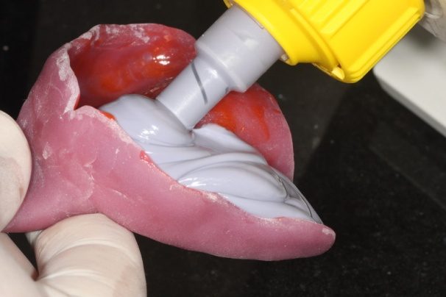
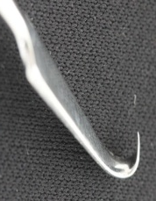
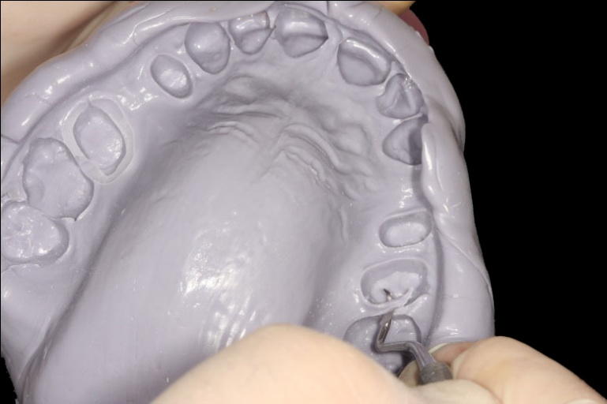
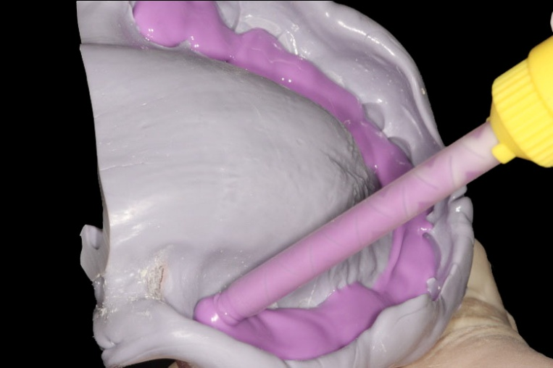
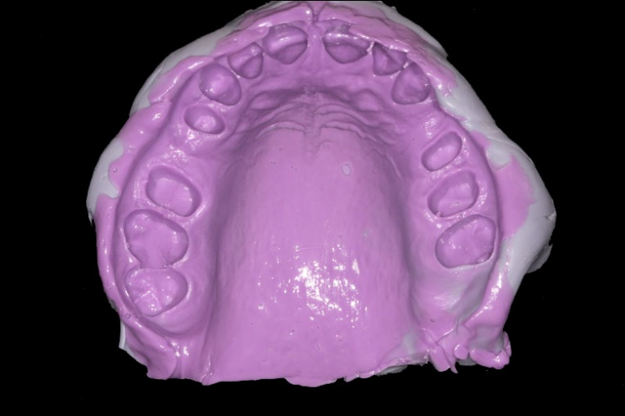
Ölçü Teknikleri
Çift aşamalı çift fazlı putty-wash
Prepare edilmiş dişlerin koleleri, andırkatlı ağızlarda ölçü kenarları ve
mevcut köprülerin bulunduğu yerlerdeki çıkıntılar kazınmalıdır.
A silikon ölçü maddesi
Notes:
Akıcı ölçüye yer sağlamak için ilk aşamada putty üzerine polietilen yer tutucu (spacer) yerleştirilebilir.
İlk ölçü dişler kesilmeden önce alınabilir.
Kazıma yapılabilir.

Slide 8
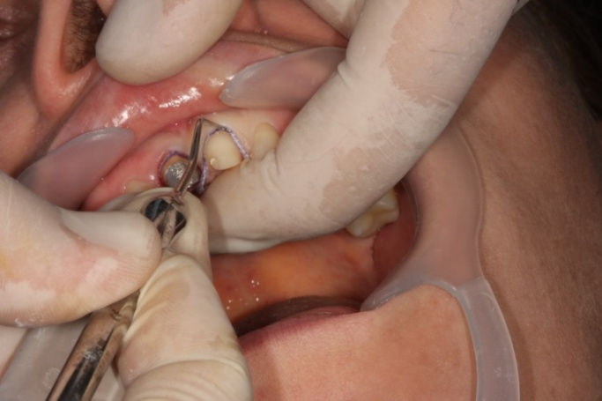
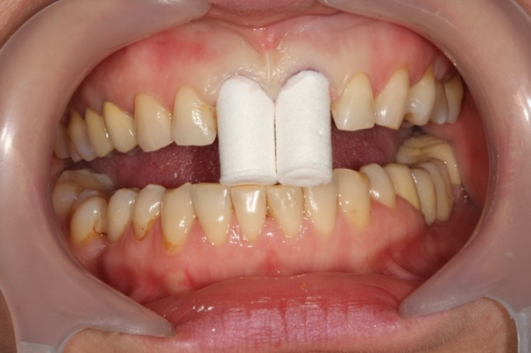
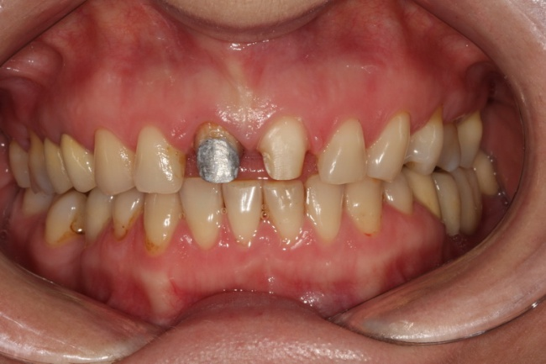
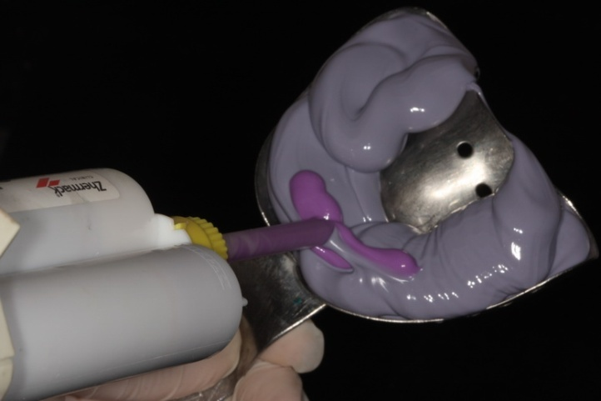
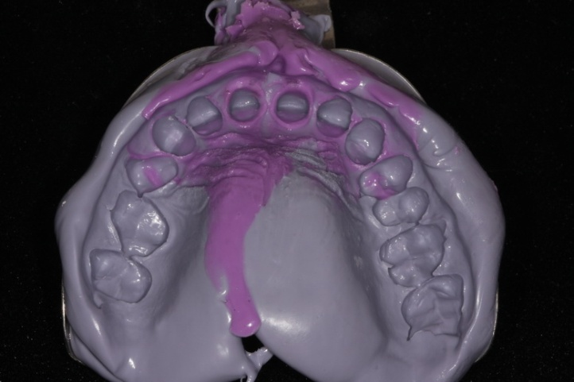
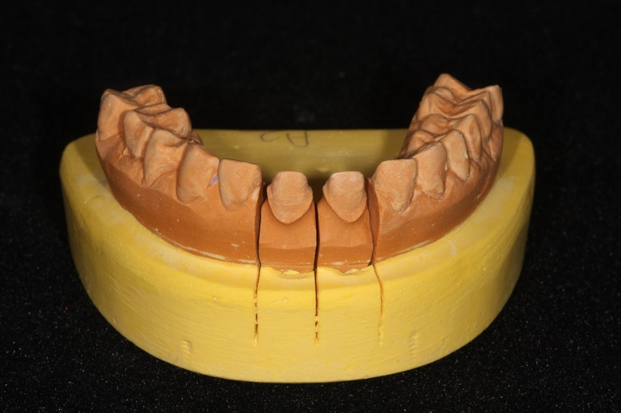
Ölçü Teknikleri
Tek aşamalı çift fazlı putty-wash
A silikon ölçü maddesi

Slide 9
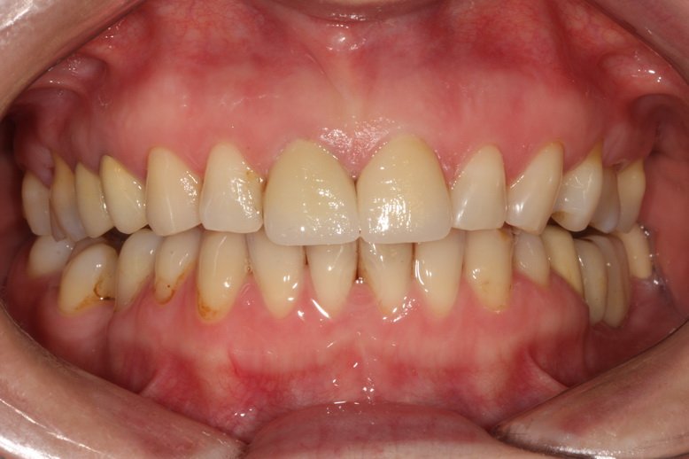
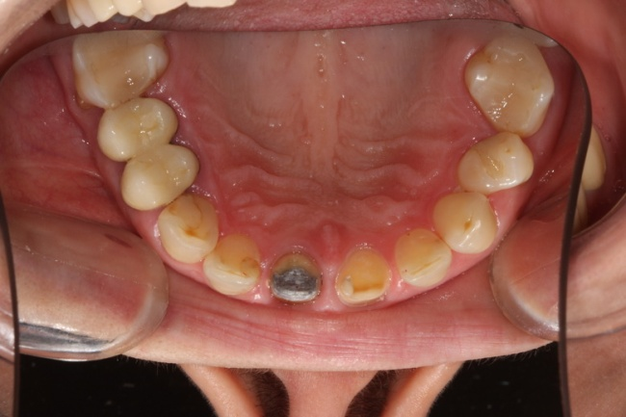
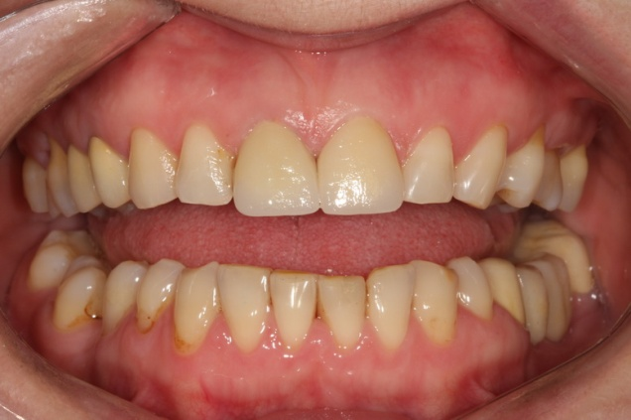
Ölçü Teknikleri
Tek aşamalı çift fazlı putty-wash

Slide 10
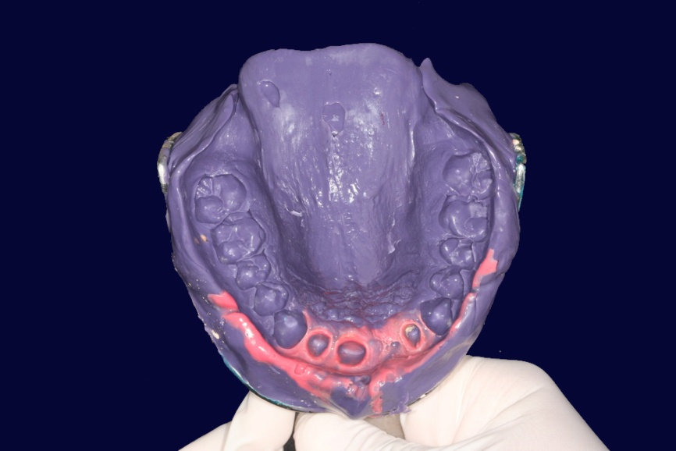
Tek aşamalı
çift fazlı ölçü tekniği
Pollivinil siloksan ölçü maddesi (Kerr Take 1 Advanced)
Polieter ölçü maddesi (impregum Penta Duo Soft + Garant L)

Slide 11
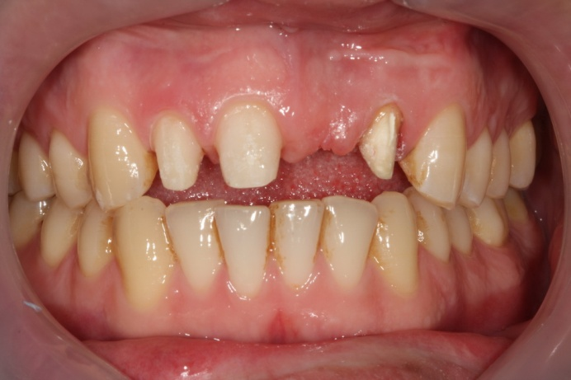
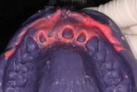
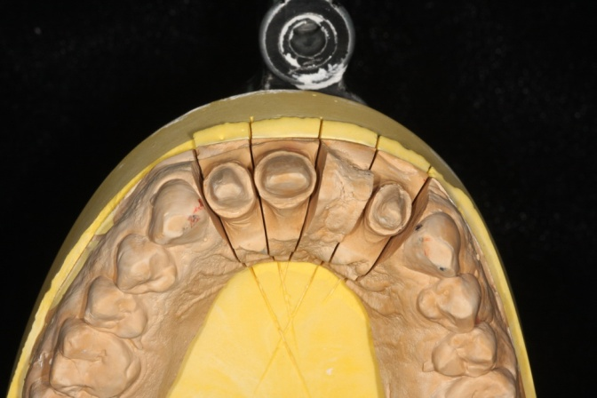
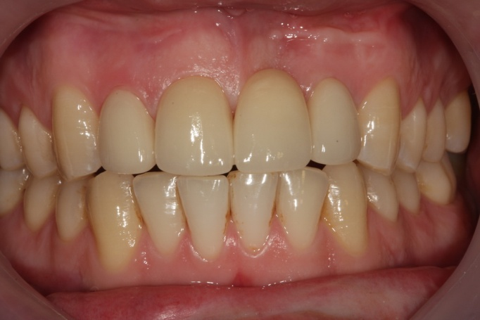
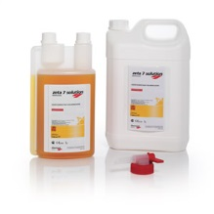
Ölçülerin laboratuvara gönderilmeden önce mutlaka sprey veya sıvı dezenfektanlarla dezenfekte edilmeleri gerekir.
Gluteraldehit- Sodyum hipoklorit

Slide 12
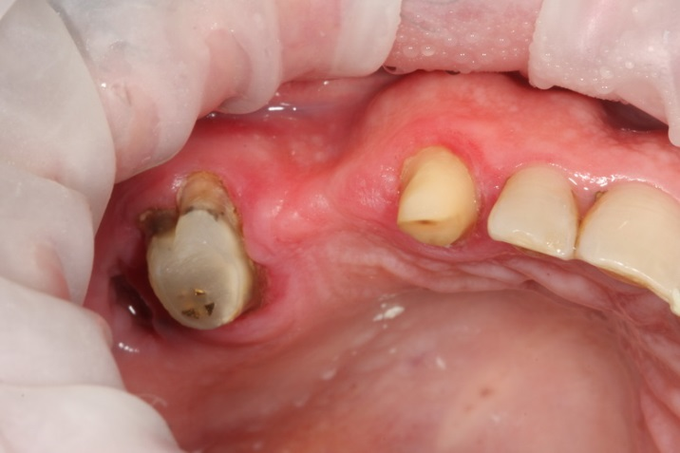
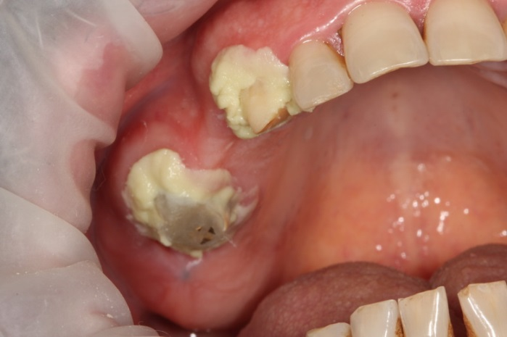
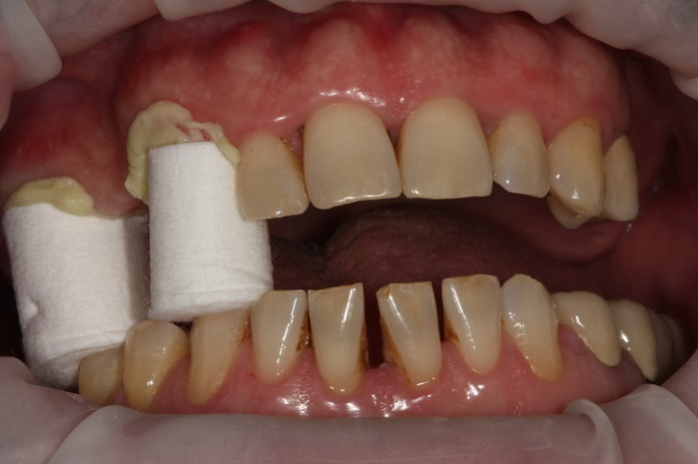
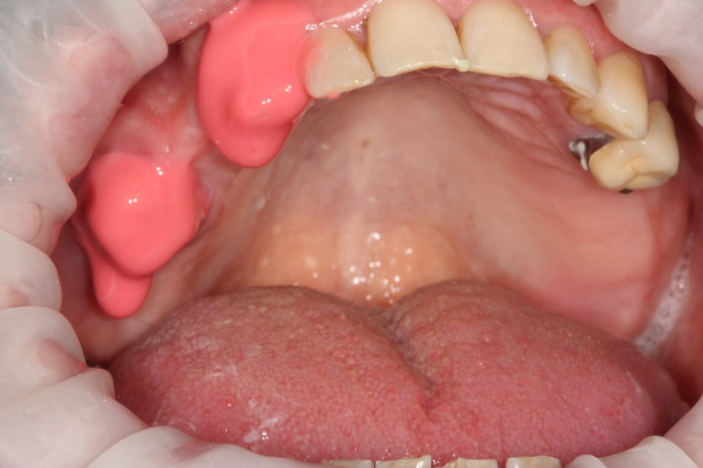
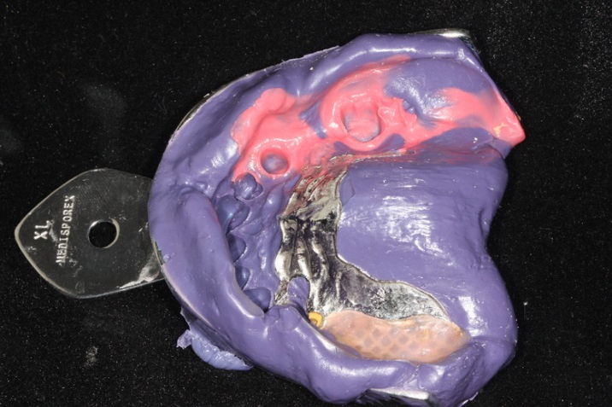
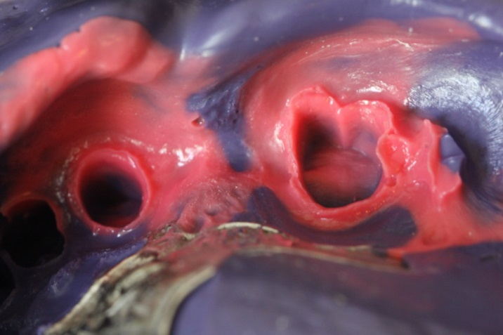

Slide 13
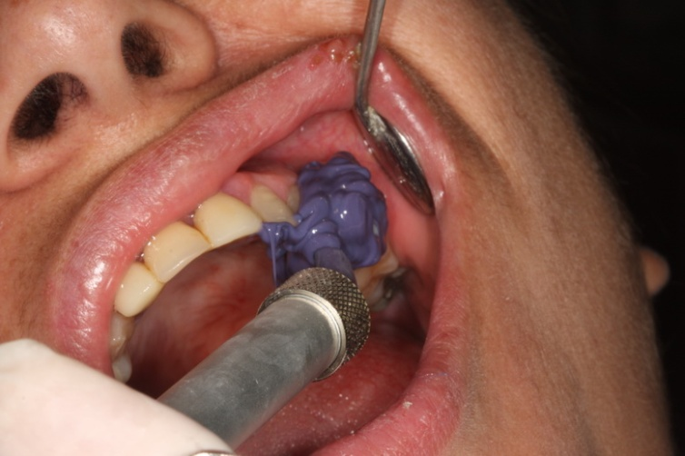
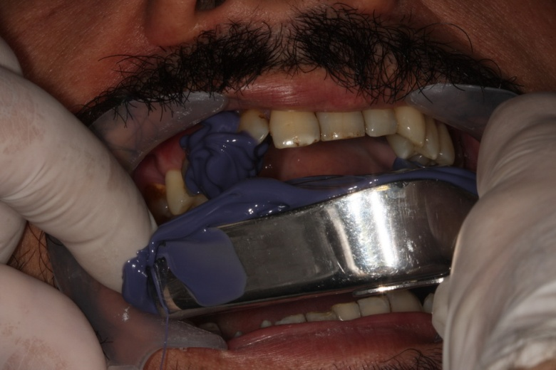
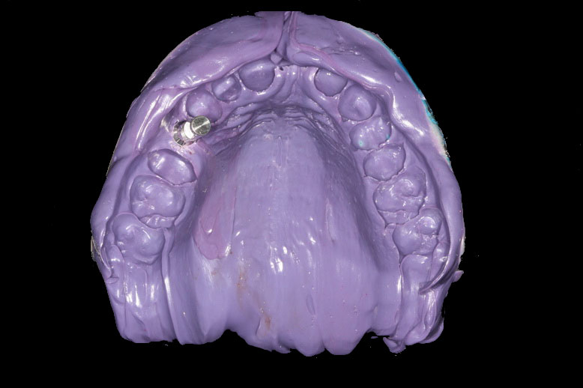
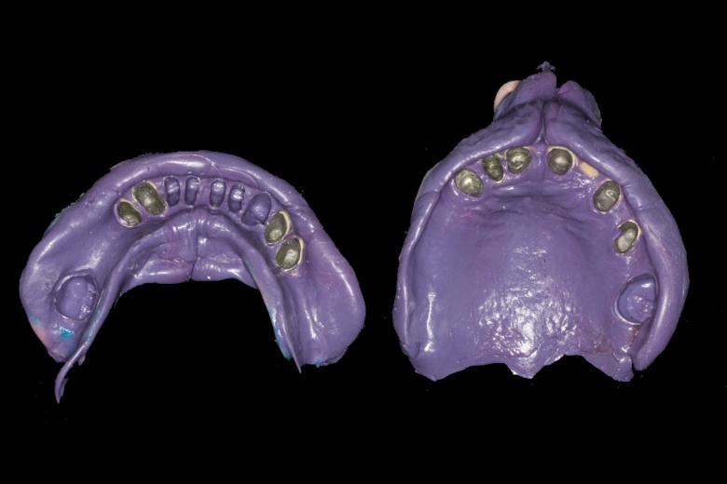
Ölçü Teknikleri
Tek aşamalı tek fazlı enjeksiyon (monofaz)
Polieter ölçü maddesi (Impregum Penta Soft)

Slide 14
İyi bir ölçü için rehber kurallar:
Ölçü maddesinin üniform ve homojen bir karışımı elde edilmeli
Ölçü kaşığı ölçü maddesi ile yeterince doldurulmalı
Kaşık adezivi kullanılmalı
Rijit ve sağlam kaşıklar kullanılmalı
Marjin detaylarında eksiklik ve sıyrılma olmamalı
Marjinlerde yırtılma, kopma ve düzensizlikler olmamalı

Slide 15
İyi bir ölçü için rehber kurallar:
Ölçünün hiçbir yerinde ölçü kaşığı açığa çıkmamalı
Ağır ve hafif kıvamlı ölçü maddeleri iyice kaynaşmış olmalı
Ölçü maddesi kaşığa iyice tutunmuş olmalı
Kaşık diş yüzeylerine temas etmemeli
Ölçü laboratuvara gönderilmeden önce büyütme ve ışık altında dikkatlice incelenmeli ve kullanılan ölçü maddesi hakkında laboratuvara bilgi verilmelidir.

Slide 16
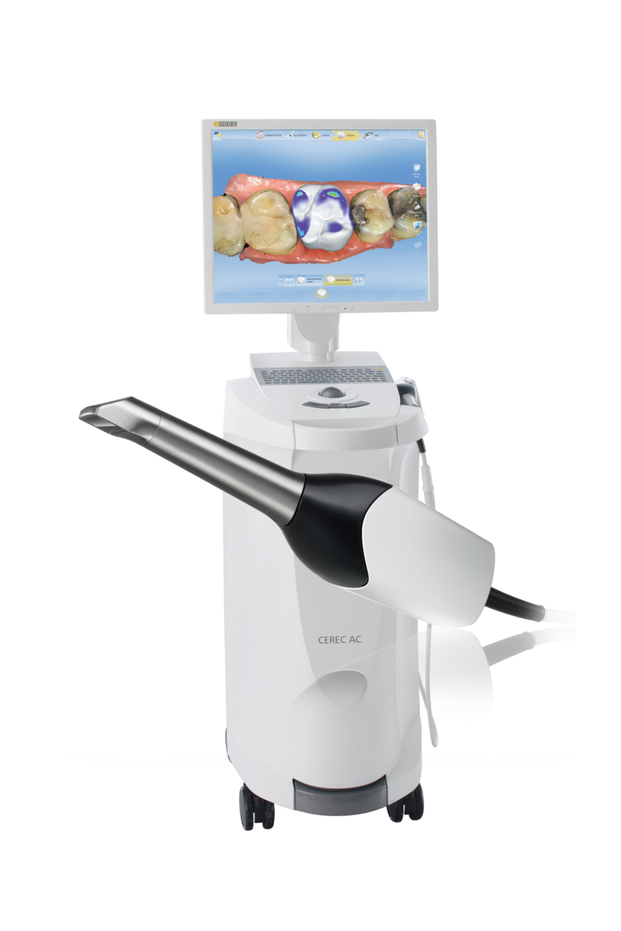
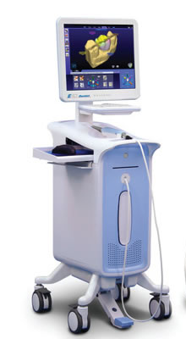
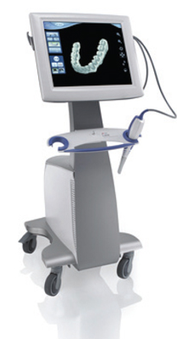
Dijital ölçü sistemleri (optik ölçü)
E4D Dentist System
Sirona Cerec System
Lava Chairside Oral Scanner C.O.S.

Slide 17
İmplant protezlerde ölçü
Transfer
Kapalı Kaşık (İndirek)
Transfer Ölçü Tekniği
Pick-up
Açık Kaşık (Direk)
Pick-Up Ölçü Tekniği
Snap-on
Kapalı Kaşık (Direk)
Snap-On Ölçü Tekniği
Notes:
Bu üç teknikte de uygun vizkositedeki polivinil siloksan veya polieter ölçü maddeleri kullanılabilir. Genellikle Orta kıvamdaki monofaz ölçü maddesi ve monofaz teknik tercih edilir.

Slide 18
Sonuç
Hiçbir ölçü maddesi tek başına tüm klinik koşullara uygun çözüm üretemez
Ölçü maddelerinin tüm özellikleri iyi bilinmeli ve vakaya göre tercih yapılmalıdır.
Ölçü öncesi klinik işlemlerin hassasiyetle yapılmış olması ve dokuların hazırlanması kritik öneme sahiptir.
Dijital ölçü yöntemleri de konvansiyonel ölçüler kadar başarıyla uygulanabilecek tekniklerdir.
İmplant ölçülerinde transfer, pick up ve snap on tekniklerinden biri kullanılmalıdır.

Slide 19
KAYNAKLAR:
Fundamentals of Fixed Prosthodontics by Herbert T. Shillingburg, David A. Sather Jr. Quintessence Pub Co; 4 edition (March 30, 2012)
Contemporary Fixed Prosthodontics, 5e Stephen F. Rosenstiel (2015-10-02) Martin F. Land;Junhei Fujimoto 5th Ed. Mosby

